Slide 1
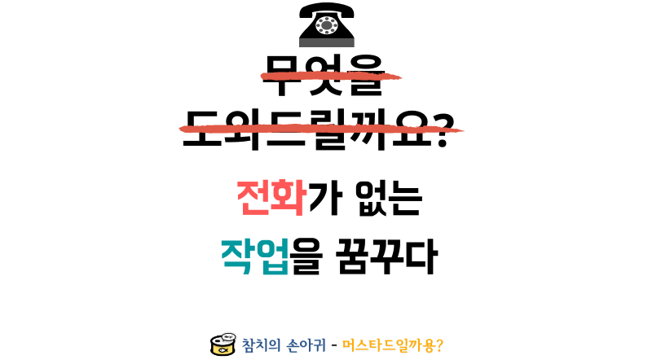

Slide 2


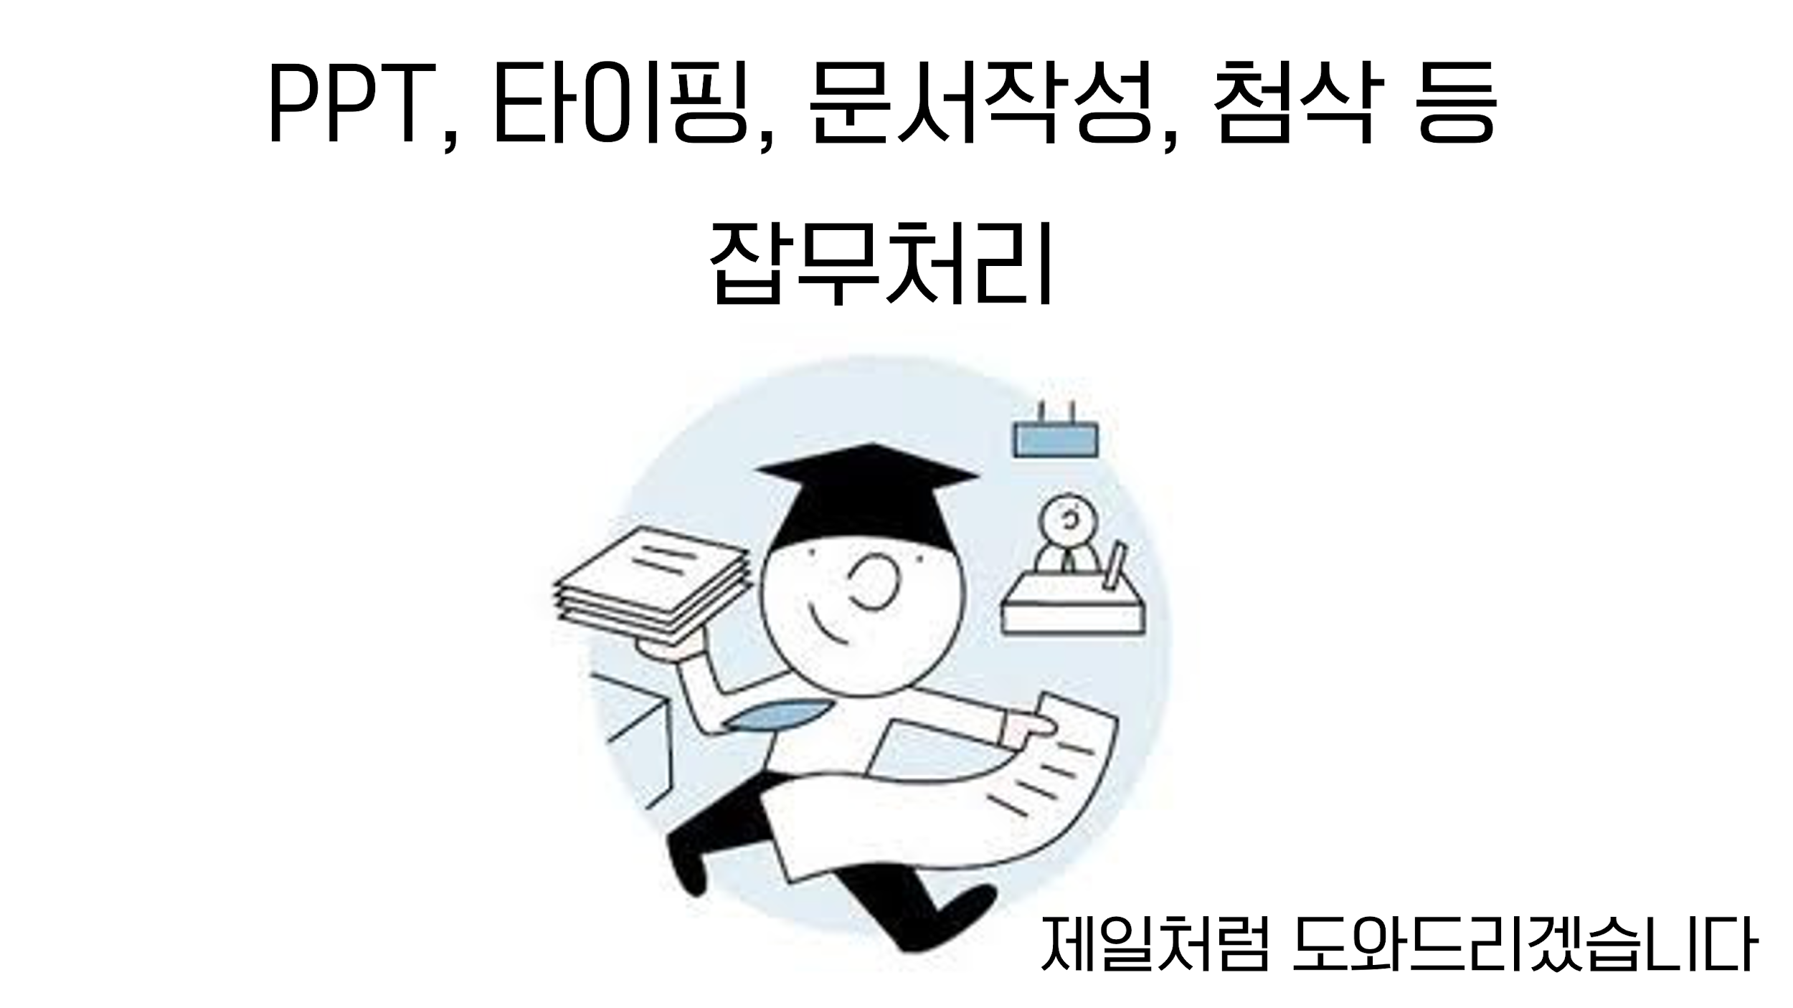


배경 - 팀 소개
우리는 정보통신부대의 병사들로 불편한 작업 시스템 하에서 작업하며 어려움을 겪던 병사들입니다. 늘 개선할 방법이 없을까 고민하다 이번 온라인 해커톤을 통해 직접 만들어야겠다는 생각으로 모인 팀입니다. 오늘도 “머스타드일까용?”(무엇을 도와드릴까요?)를 외치는 전화 응대자들을 응원하고 있습니다.
심규진 | 정유빈 | 조준오 | 이현석
프론트, 백엔드 담당 | 챗봇 담당 | 프론트, 디자인 담당 | 기타 담당

Slide 3
배경 - 정보통신부대(가칭)
공군 소프트웨어의 개발 및 유지보수와 서버 운영, 오산 공군기지에 대한 정보통신 지원 업무를 수행합니다.
다양한 부대들의 정보통신 업무를 전담하다 보니 의뢰자들과 작업자들 사이의 소통과 연락을 전담할 부서나 체계의 필요성이 대두되었습니다.
이를 위해 업무 관리 시스템인 HelpDesk 체계(가칭)와 사용자 지원 센터(가칭)이 탄생했습니다.

Slide 4
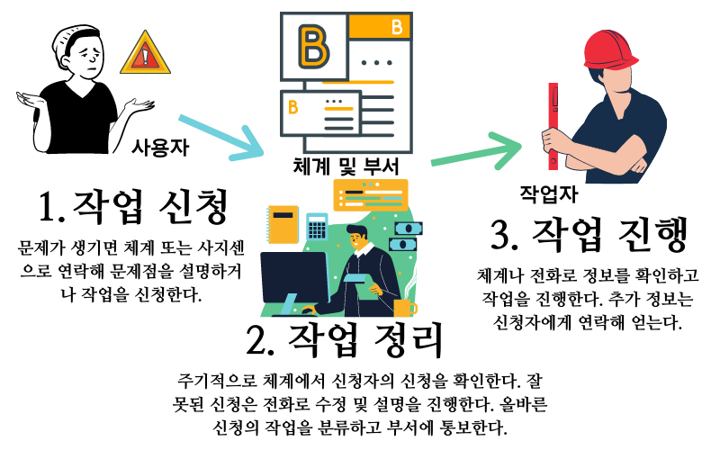
배경 - 업무 관리 시스템
HelpDesk 체계
업무 의뢰를 접수 및 확인하는 체계입니다. 오산 기지 근무자들은 이 체계를 통해 정보 통신 업무를 접수하고 수행합니다.
사용자 지원 센터
체계의 관리 부서로 신청 방법, 작업 부서 등을 알려주고, 담당 부서로 업무를 인계합니다.
또한 오산기지의 콜센터라는 별명처럼 답을 얻기 힘든 질문들에 대해서도 전화가 와서, 과도한 전화의 부담에 시달리고 있습니다.
작업 시스템의 요약

Slide 5
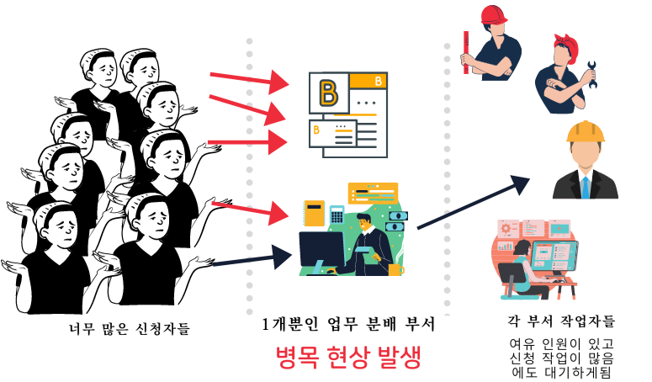
배경 - 업무 관리 시스템
발생하는 문제
질문 및 신청자들, 그리고 작업자들은 많지만 업무 분배 부서가 하나여서 작업 시스템에 병목 현상이 발생하게 됩니다.
이 문제의 발생 원인과 해결 방법에 대해 자세히 알아보기 위해 조사를 수행했습니다.
병목 현상 발생 이유

Slide 6
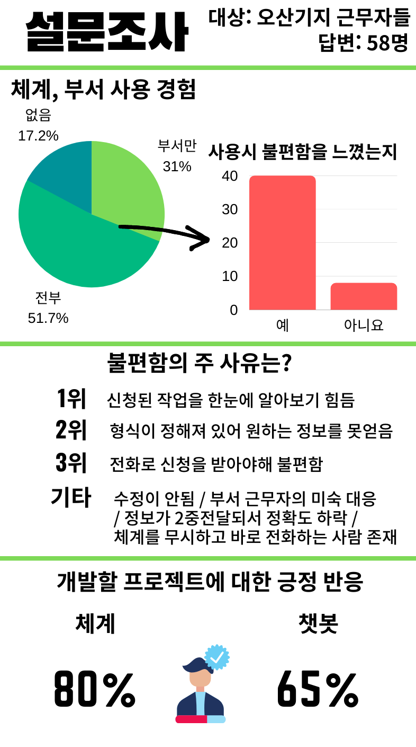
분석 - 조사
취재 및 인터뷰
설문 조사
직접 관리 부서 역할의 사용자 지원 센터에 방문해 취재와 인터뷰를 진행했습니다.
또한 각 부서의 작업자 및 행정병들과도 인터뷰를 진행했습니다.
오산 기지 장병을 대상으로 사용자 지원 센터와 HelpDesk 체계에 대한 인식 그리고 저희가 제시한 해결방안에 대한 반응을 보기 위해 설문 조사를 진행했습니다.
설문 조사 결과의 일부

Slide 7
기존 시스템 불만족
81.56%
오산기지 근무자 58명 대상 설문 조사

Slide 8
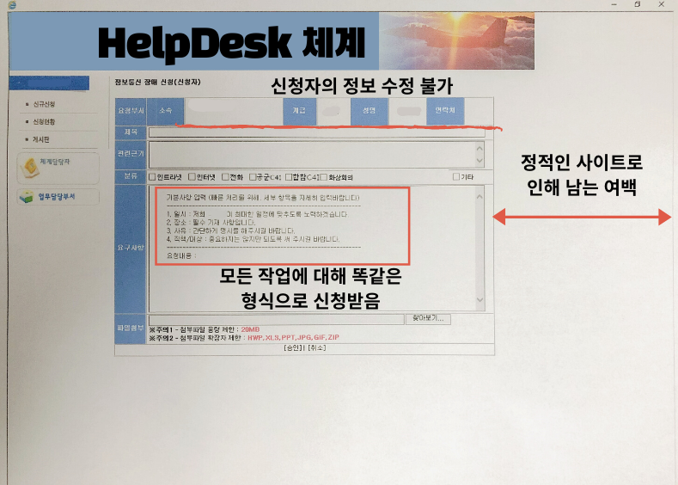
분석 - 그래서 문제는?
편의성을 고려하지 않은 UI/UX
버튼과 요소의 위치나 순서, 개연성을 사용자가 이해하기 어렵습니다. 신청 후엔 수정이 불가하며, 작업의 변동 여부도 직접 새로 고침을 눌러 확인해야 합니다. 또한, 검색 기능이 없어 원하는 작업을 빠르게 확인하기 힘듭니다. 창의 크기를 줄였을 때 내용을 제대로 볼 수 없다는 불편함도 있습니다.
공통 입력 양식으로 인한 후속 확인 작업의 부담
신청시 업무 처리에 충분하지 않은 정보를 입력받습니다. 이는 입력 폼이 기본 정보만을 담는 정해진 하나만 사용되기 때문인데, 결국 신청자에게 전화로 추가 정보를 요청해야 합니다. 상황과 작업에 맞게 정보를 요청하고 입력 받을 필요성이 있습니다.
실제 체계의 작업 신청 사진

Slide 9
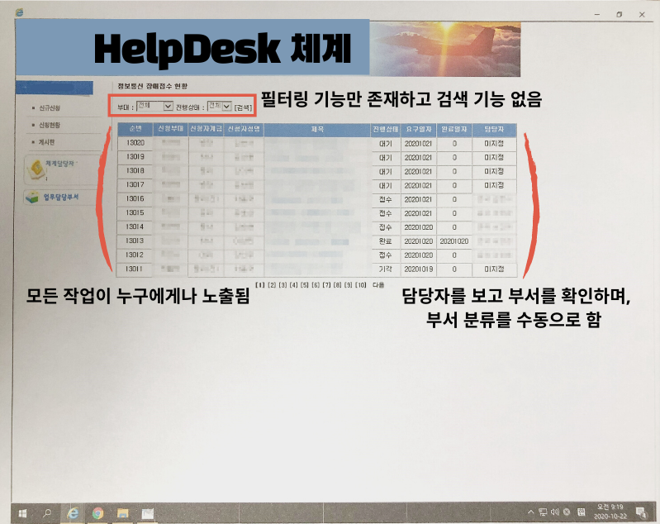
분석 - 그래서 문제는?
무분별한 열람
신청 작업과 내용이 신청자와 작업 부서에서만 열람 가능해야 하지만, 실상은 누구나 확인할 수 있는 상태이며, 처리 결과와 공문 또한 모두에게 공개됩니다. 보안이 중요한 만큼, 이는 반드시 수정되어야 합니다.
사용자 지원 센터의 콜센터화 및 대응 미숙
간단한 질문들도 이 부서에서 해결하다 보니, 단순한 문의를 이곳에 하는 경우가 많습니다. 그로 인해 근무자가 대응할 항목들이 지나치게 많아지고 근무자의 실수를 유발하는 등 효율이 저하됩니다.
실제 체계의 작업 목록 사진

Slide 10
분석 - 문제의 해결 방법
단순/반복적 문의에 최적화
단순한 문의는 AI나 웹사이트의 기능으로 충분히 해결할 수 있게 하고, 특별한 상황에서만 근무자들이 응답하게 하면 부서의 업무 능률을 개선하고 시간을 절약할 수 있습니다. 필요한 정보를 빠르게 얻을 수 있으므로 사용자 입장에서도 편의성이 증가합니다.
입력 양식 최적화
업무 신청 시 업무 처리에 필수적인 정보 모두를 사용자가 입력하게끔 합니다. 업무 작업자는 작업에 필요한 정보를 추후 전화 확인 등 없이 웹에서 모두 확인할 수 있도록 합니다.

Slide 11
분석 - 문제의 해결 방법
무분별한 열람 차단
사용자 본인이 신청한 작업이나, 처리자 본인에게 배정된 업무만 조회 가능하게 합니다. 이 조치를 통해 군사 보안 사고의 위험성을 현저히 낮출 수 있습니다.
UI/UX 대대적 개편과 재설계
직관적이고 단순한 디자인과 사용자 중심 UX를 접목해 간단한 사용 환경을 제공합니다. 다양한 사용자 층을 모두 고려하며, 여러 작업 환경 및 사람들에게 어렵지 않고 편리하게끔 만들어야 합니다.

Slide 12


기획 - 문제 해결을 위한 도구 선정
React.js | Node.js
컴포넌트 단위로 설계가 가능해, 유사하지만 각각 상이한 양식 페이지를 다수 설계해야 하는 웹사이트에 적합하여 사용했습니다. | 효율적인 API 서버를 만들 수 있고, 비동기에만 유념하면 쉽게 안정적인 서버를 만들 수 있으며 다양한 라이브러리들을 이용해 빠른 속도로 개발할 수 있을 것이라 판단했습니다.

Slide 13


기획 - 문제 해결을 위한 도구 선정
MySQL | Google DialogFlow
간단하고 빠른 기간 내 개발이 가능한 DB를 사용했습니다. | 구글에서 제공하는 오픈소스 챗봇 플랫폼으로 웹과의 연동이 쉽습니다. 객체, 맥락 인식 등 챗봇 빌더로서 중요한 기능을 가지고 있으면서도 사용법이 비교적 간단해 선택했습니다.

Slide 14
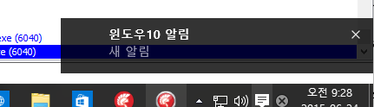
기획 - 개발 목표
해결 방법을 기반으로 목표 선정
1. 작업의 상태를 진행, 거부, 완료의 3단계로 세분화해 거부나 진행 상태의 작업을 삭제나 수정 가능하게 합니다. 작업은 자신이 신청하거나 자신의 부서로 신청된 것만 확인 가능하게 합니다.
2. 모든 사용자의 수준이나 목적에 맞는 UI를 제공합니다. 체계에 익숙하거나 목적이 확실한 사용자는 메인 화면의 격자를 이용해 원하는 기능으로 빠르게 안내합니다. 체계에 익숙하지 않거나 작업을 잘 모르는 사용자는 AI를 이용해 목적을 인식시켜 필요 기능으로 안내합니다.
3. 사용자가 신청한 작업의 상태에 변동이 있거나, 처리자에게 작업이 배정될 때 웹사이트에 Toast 알림을 표시합니다.
Toast 알림의 대표적 예시

Slide 15
기획 - 개발 목표
해결 방법을 기반으로 목표 선정
4. 위와 연계해 사용자가 신청한 작업이나 처리자의 부서로 배정된 작업의 개수를 한눈에 확인할 수 있게 하며, 검색 및 필터링 기능을 제공합니다. 거부일 경우 거부 사유, 완료일 경우 최종 조치 내용을 제공합니다.
5. 일정 수준으로 너비가 줄어들 때 모바일 화면을 표시하도록 반응형 레이아웃으로 제작합니다. 동시 작업에 무리가 없도록 설계하며 모든 상황에 맞는 화면 배치를 구성합니다.

Slide 16
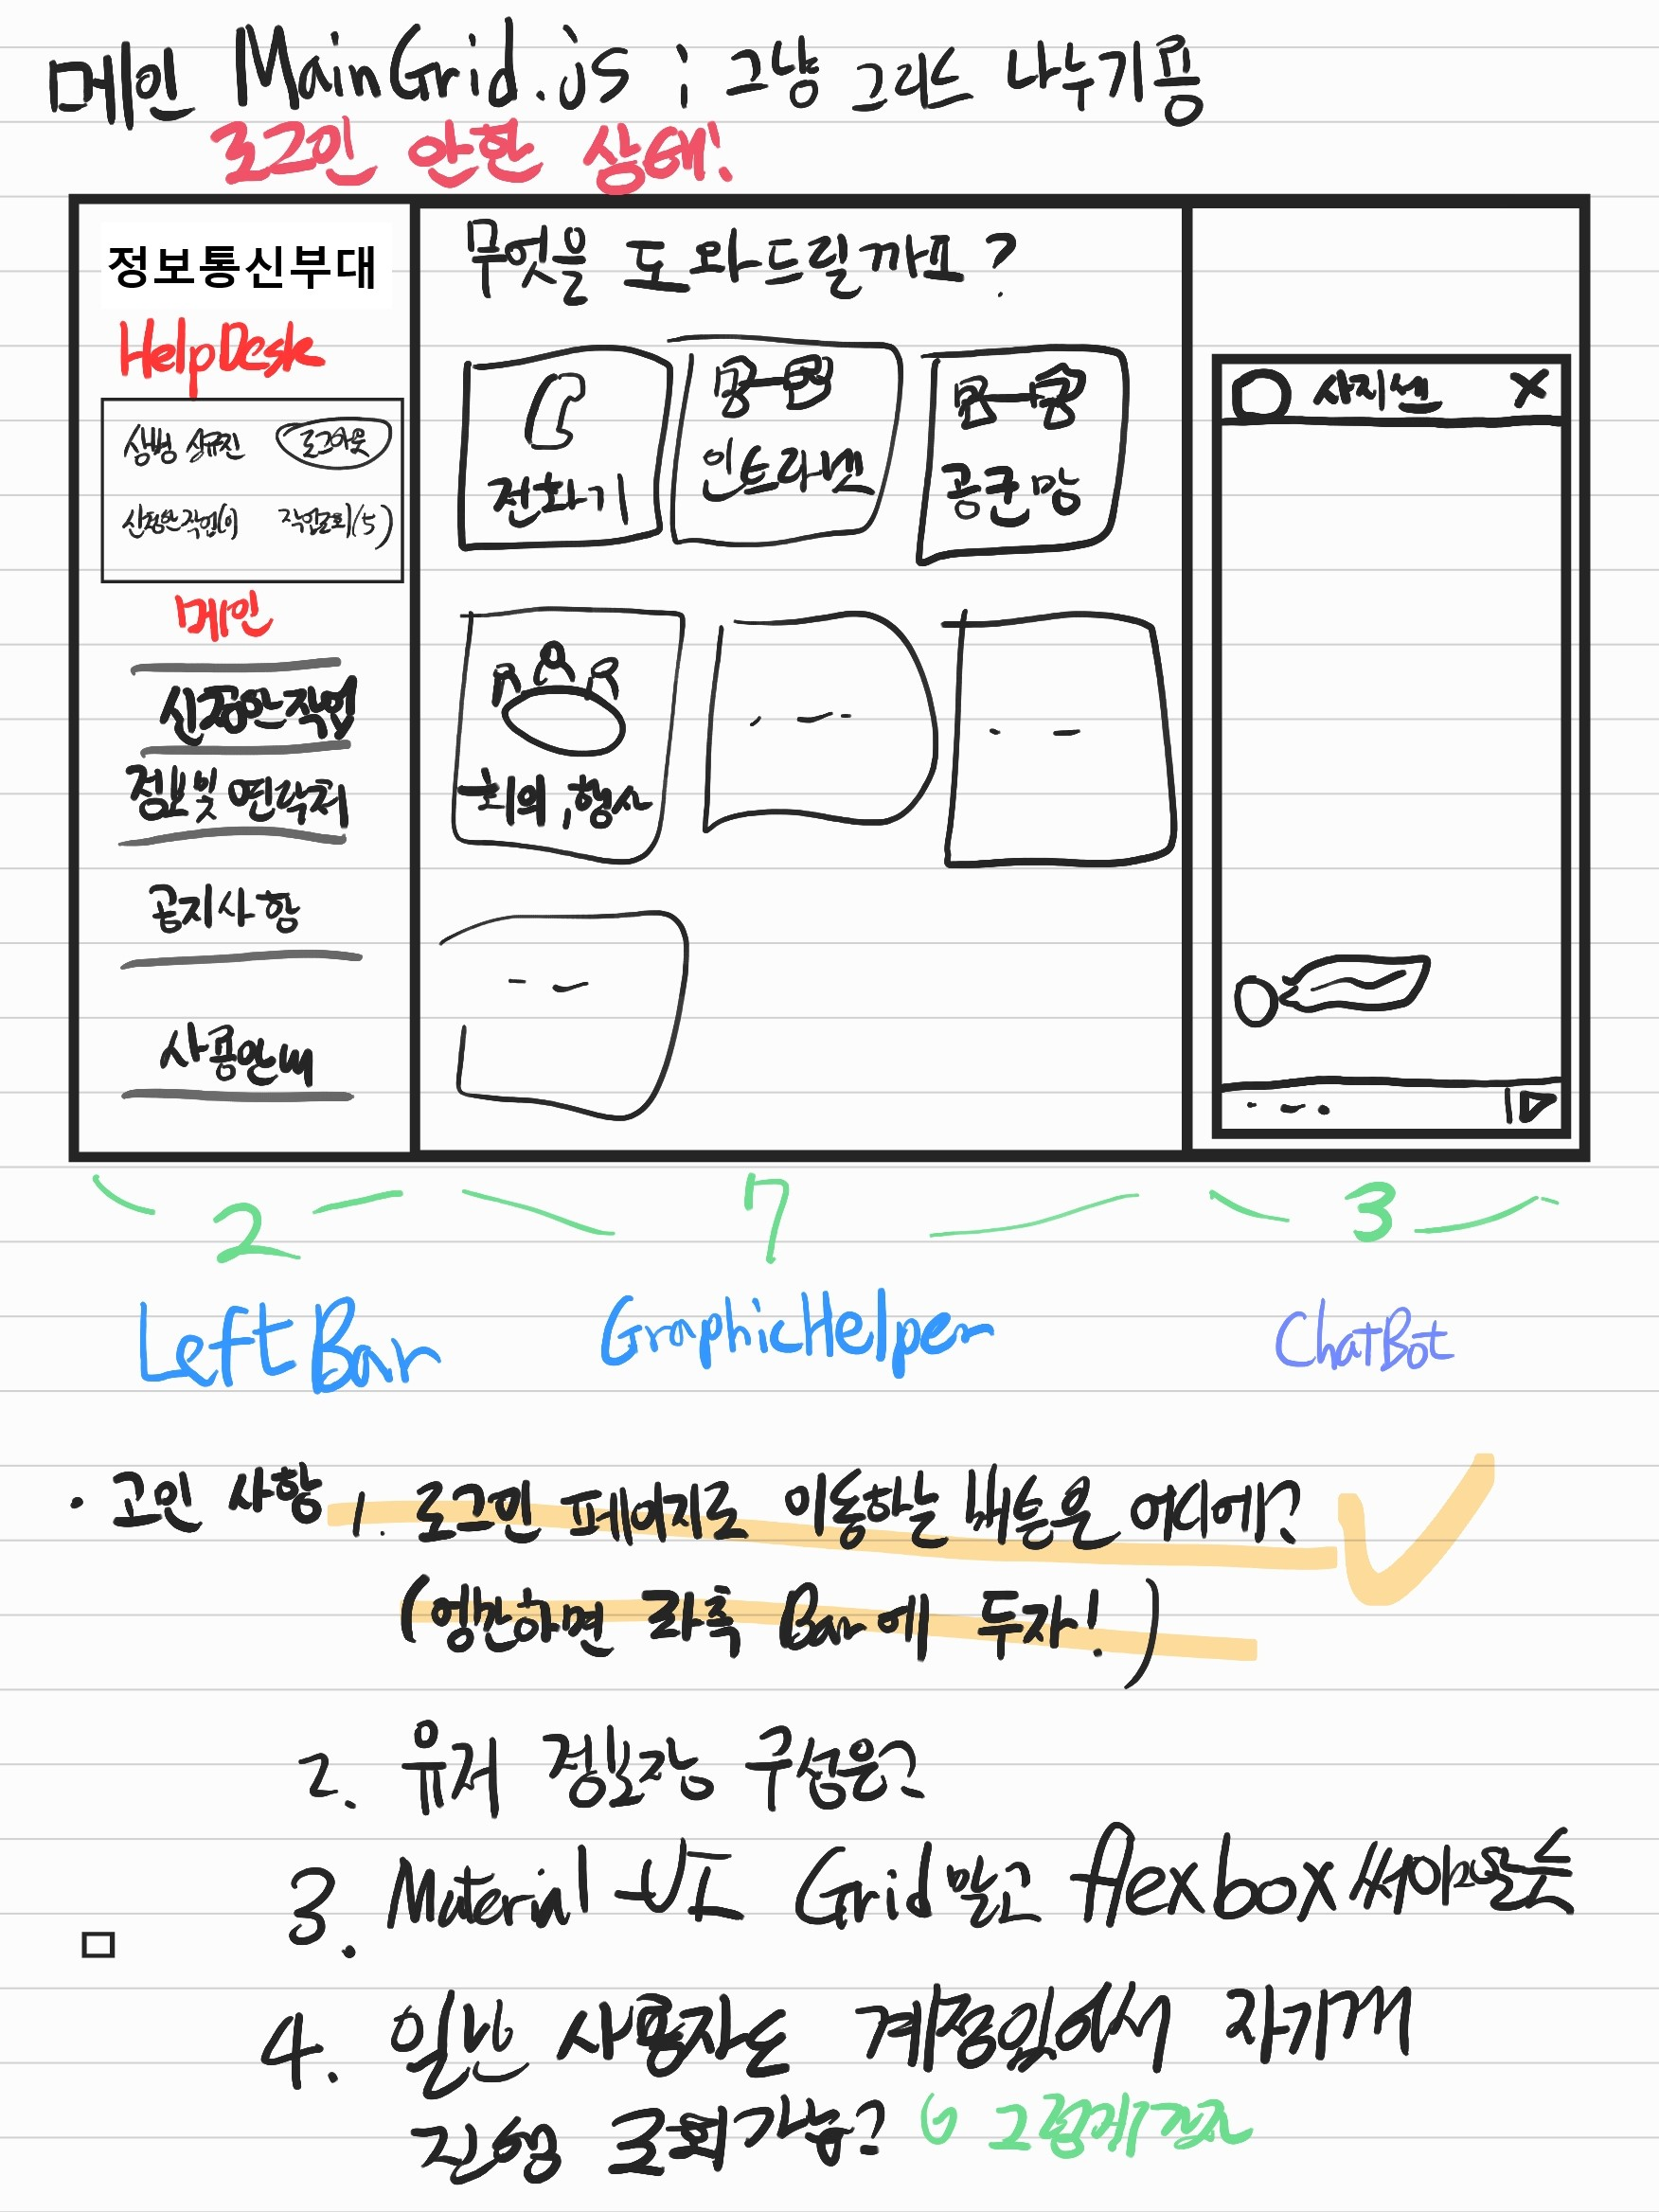
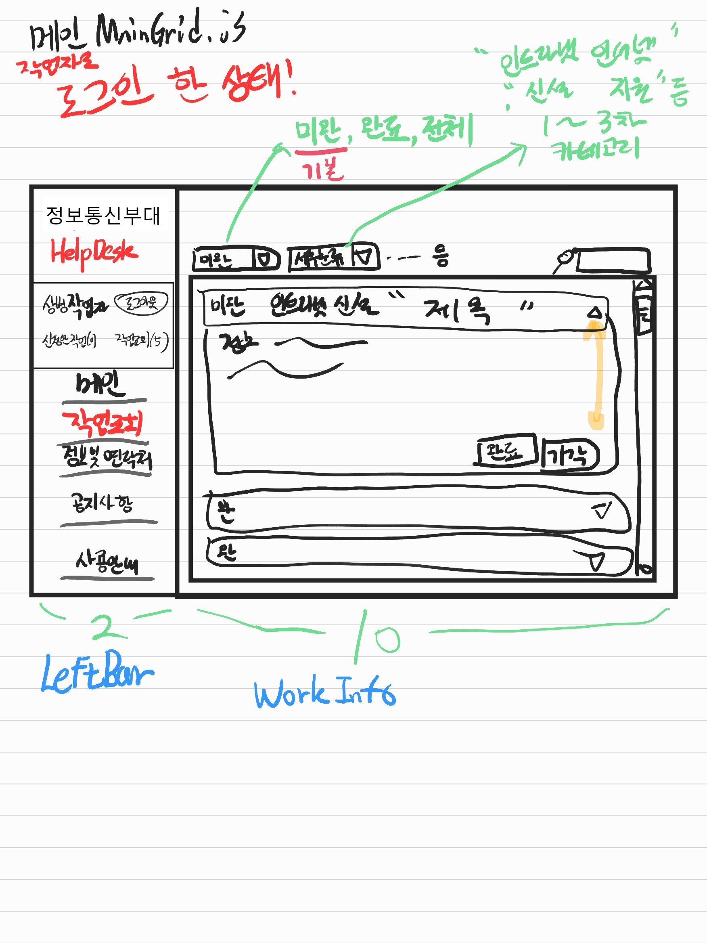
기획 - 디자인
개발 목표를 담은 스케치
위의 개발 목표를 기반으로 제작하고 싶은 웹에 대한 간단한 그림을 그려보았습니다.

Slide 17
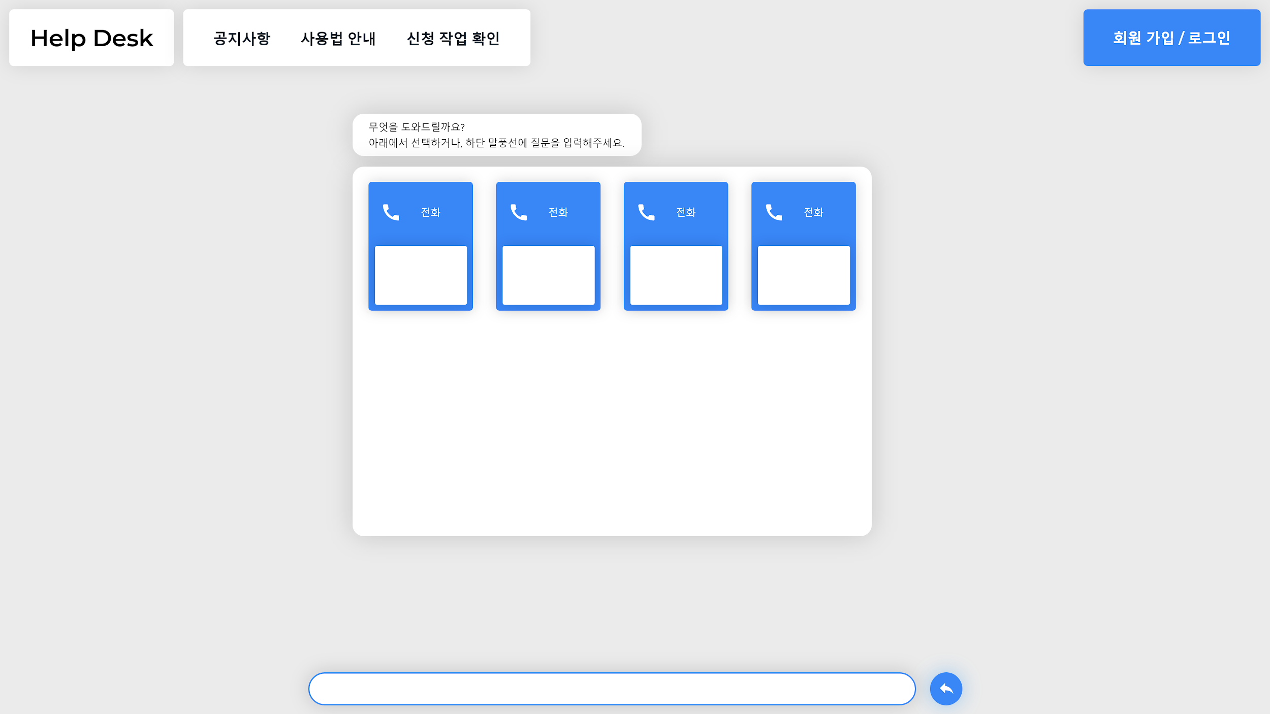
기획 - 디자인
Adobe XD를 이용한 디자인 구체화
그림을 바탕으로 자세한 디자인을 제작 했습니다. 디자인 컨셉도 이 단계에서 정했습니다.

Slide 18
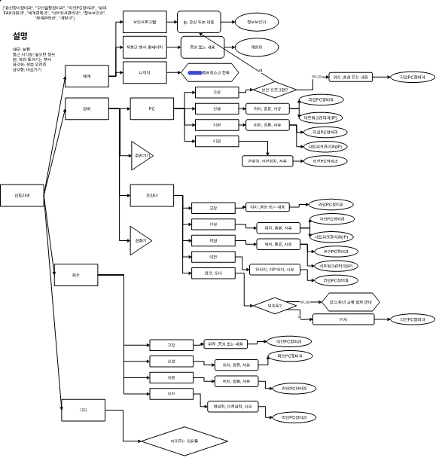
기획 -
작업 신청 흐름도 설계
챗봇과 메인의 격자 버튼 작동 과정
취재한 내용을 바탕으로 챗봇과 메인이 어떤 식으로 작업을 분류할지, 분류된 작업들에 필요한 정보는 무엇이며, 어디 부서로 가는 작업인지를 정리해 보았습니다.
이 흐름도들을 바탕으로 챗봇과 메인에서는 작업을 처리하고, 필요한 정보를 받으며, 분류합니다.

Slide 19
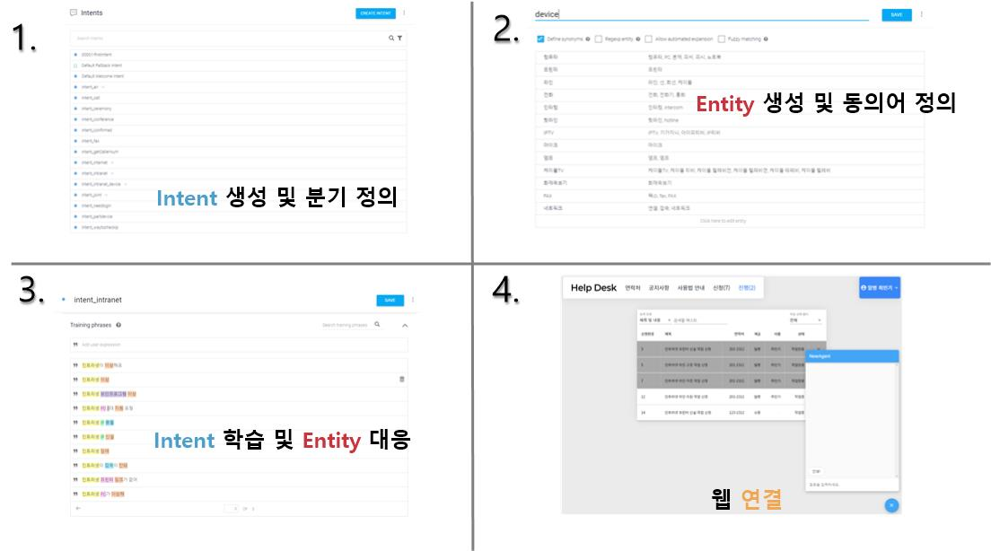
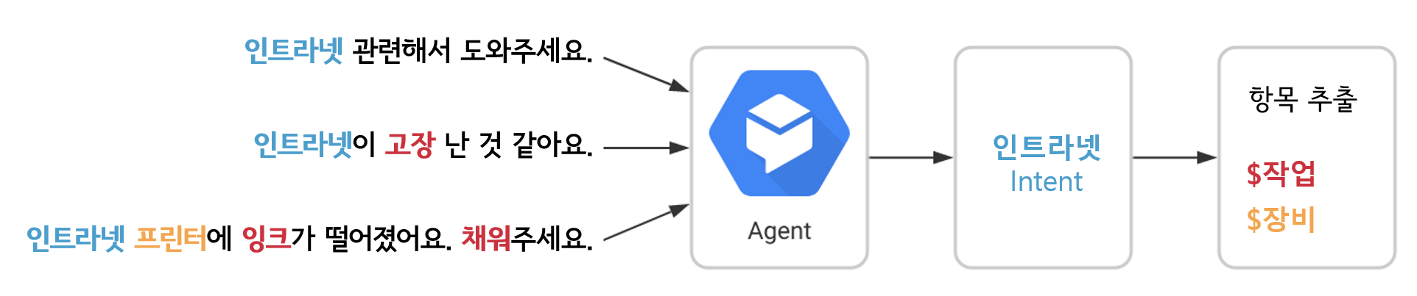
기획 - 챗봇 설계
챗봇의 제작 과정
특정 문맥에서 어떤 동작을 할 지 정의할 Intent를 생성합니다.
해당 특정 문맥을 파악할 단어들의 집합인 Entity를 생성한 후, 같은 단어로 취급할 동의어를 정의합니다.
이후 실제 대화문을 입력하며 감지한 단어를 올바른 Entity에 대응하도록 학습합니다.
챗봇의 작동

Slide 20
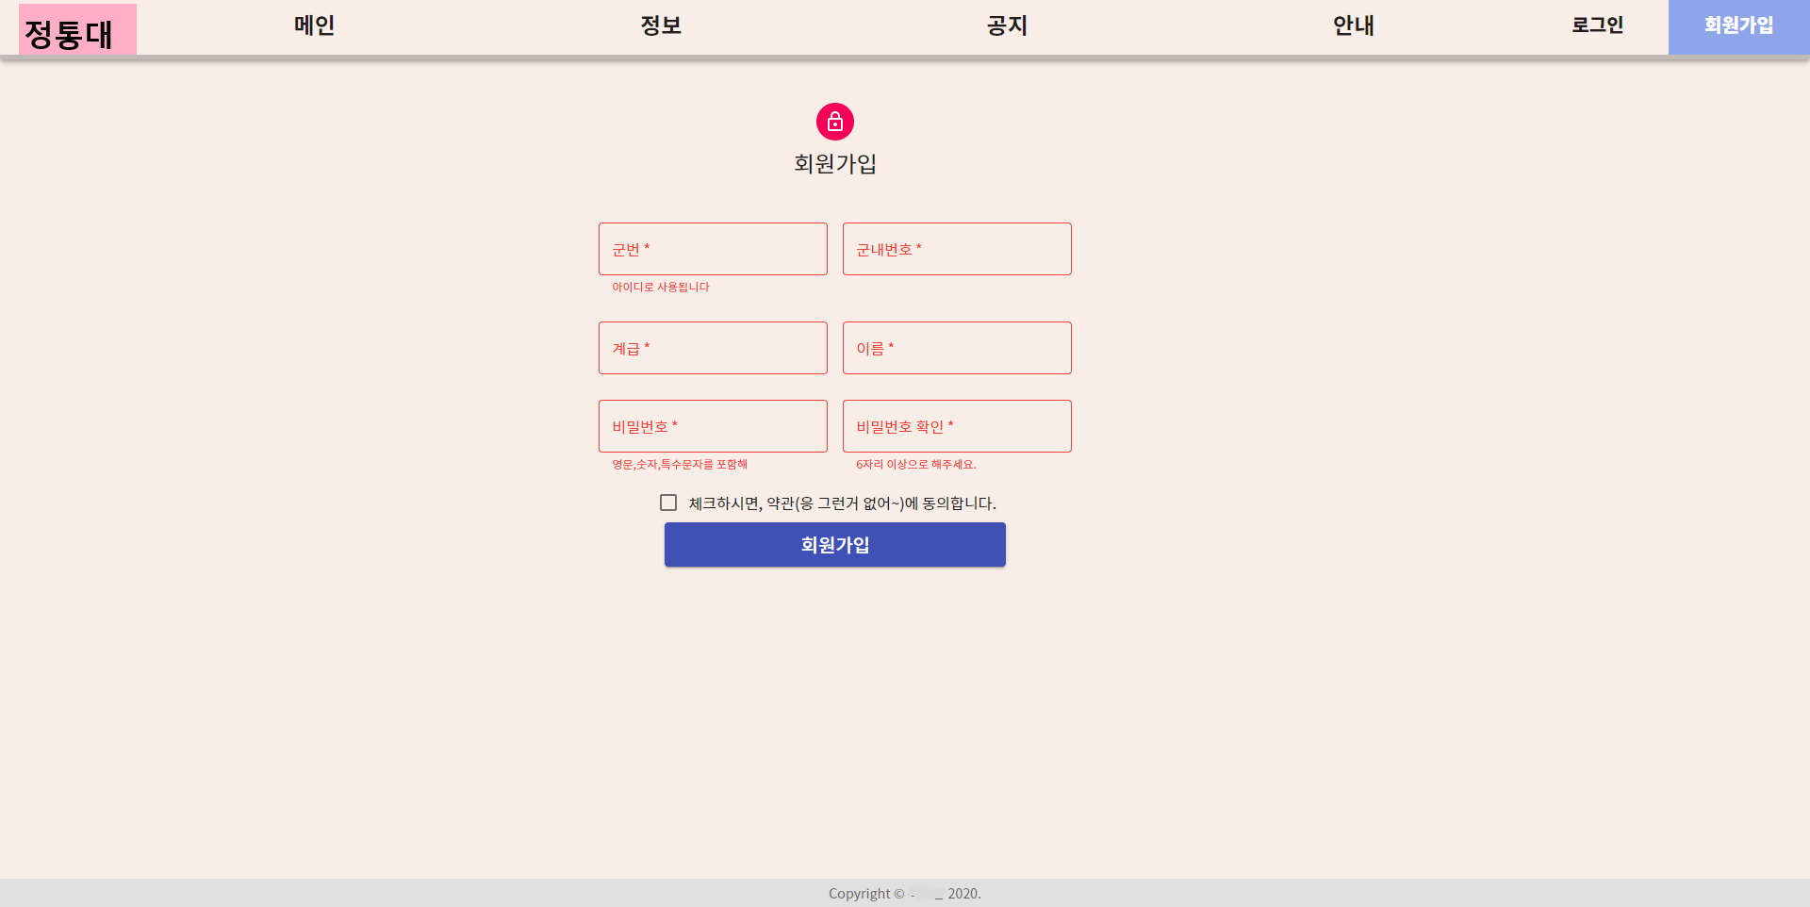
구현 - 제작 과정
회원가입 및 상단바 제작

Slide 21
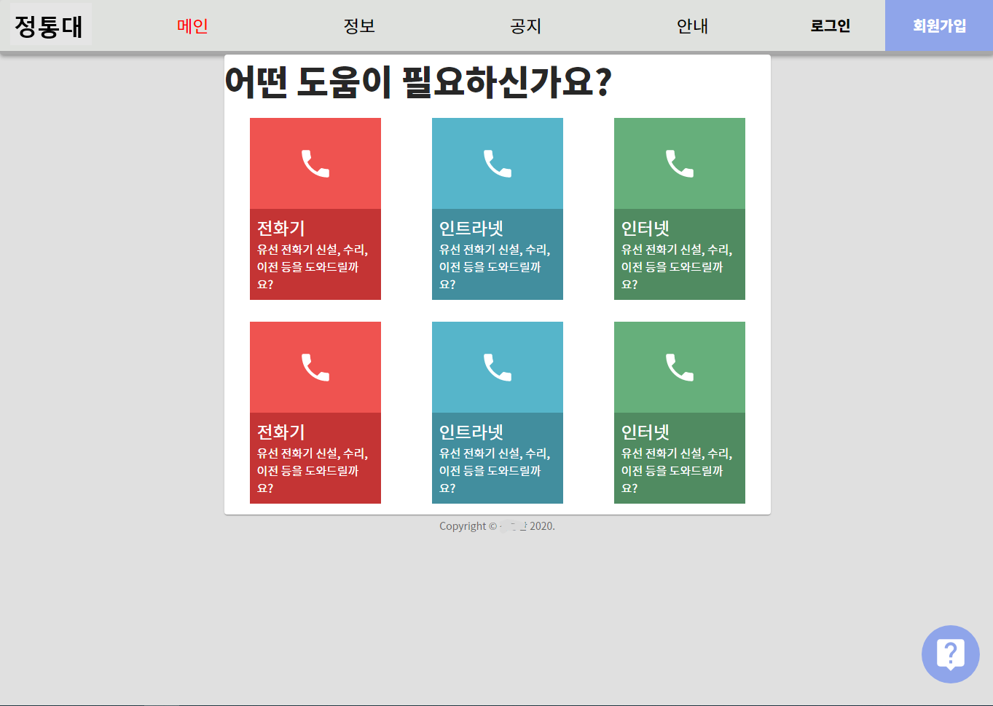
구현 - 제작 과정
메인 화면 제작

Slide 22
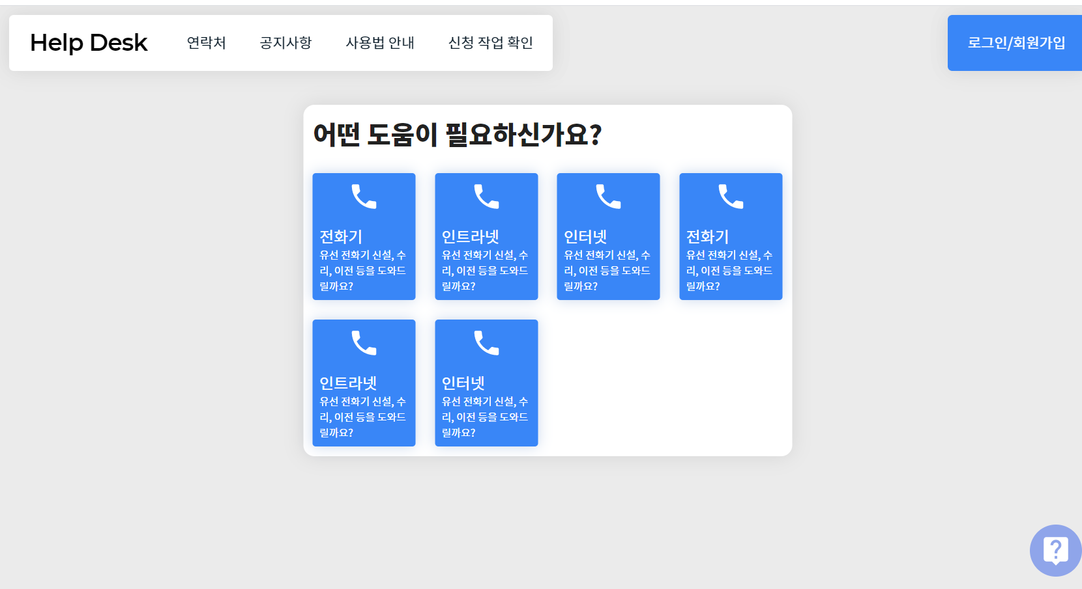
구현 - 제작 과정
디자인 수정

Slide 23
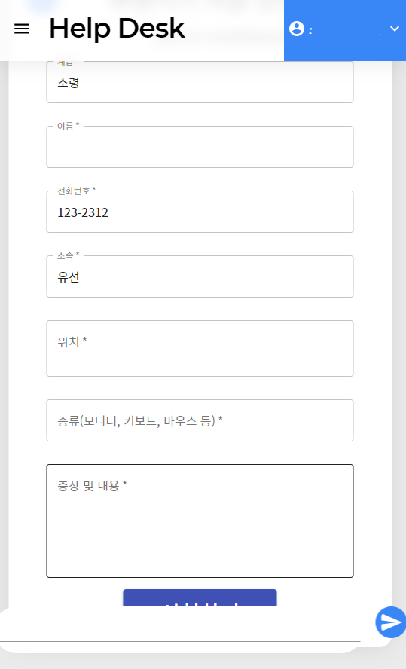
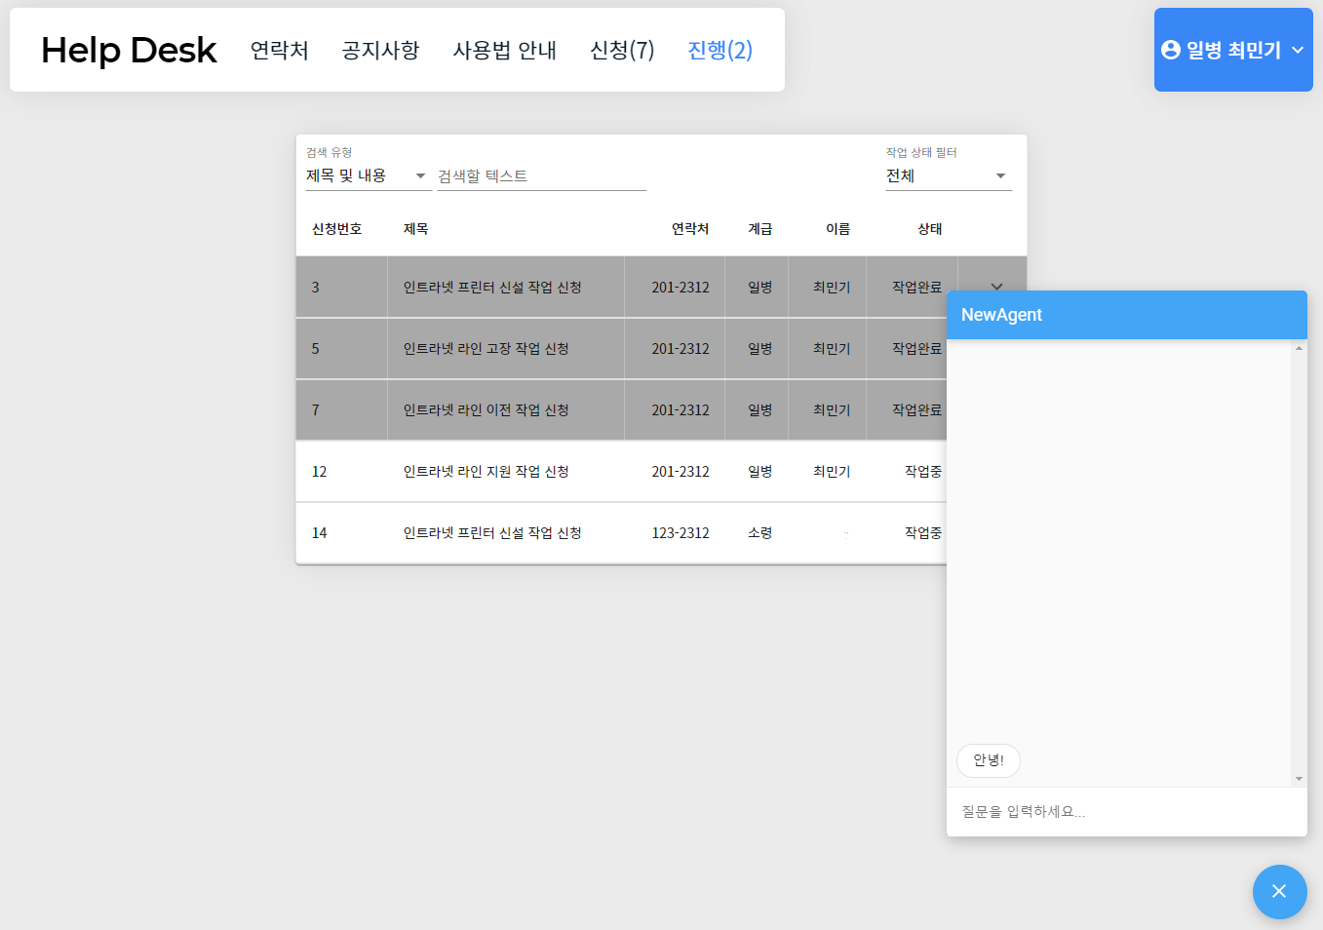
구현 - 제작 과정
모바일 UI 및 챗봇 제작

Slide 24
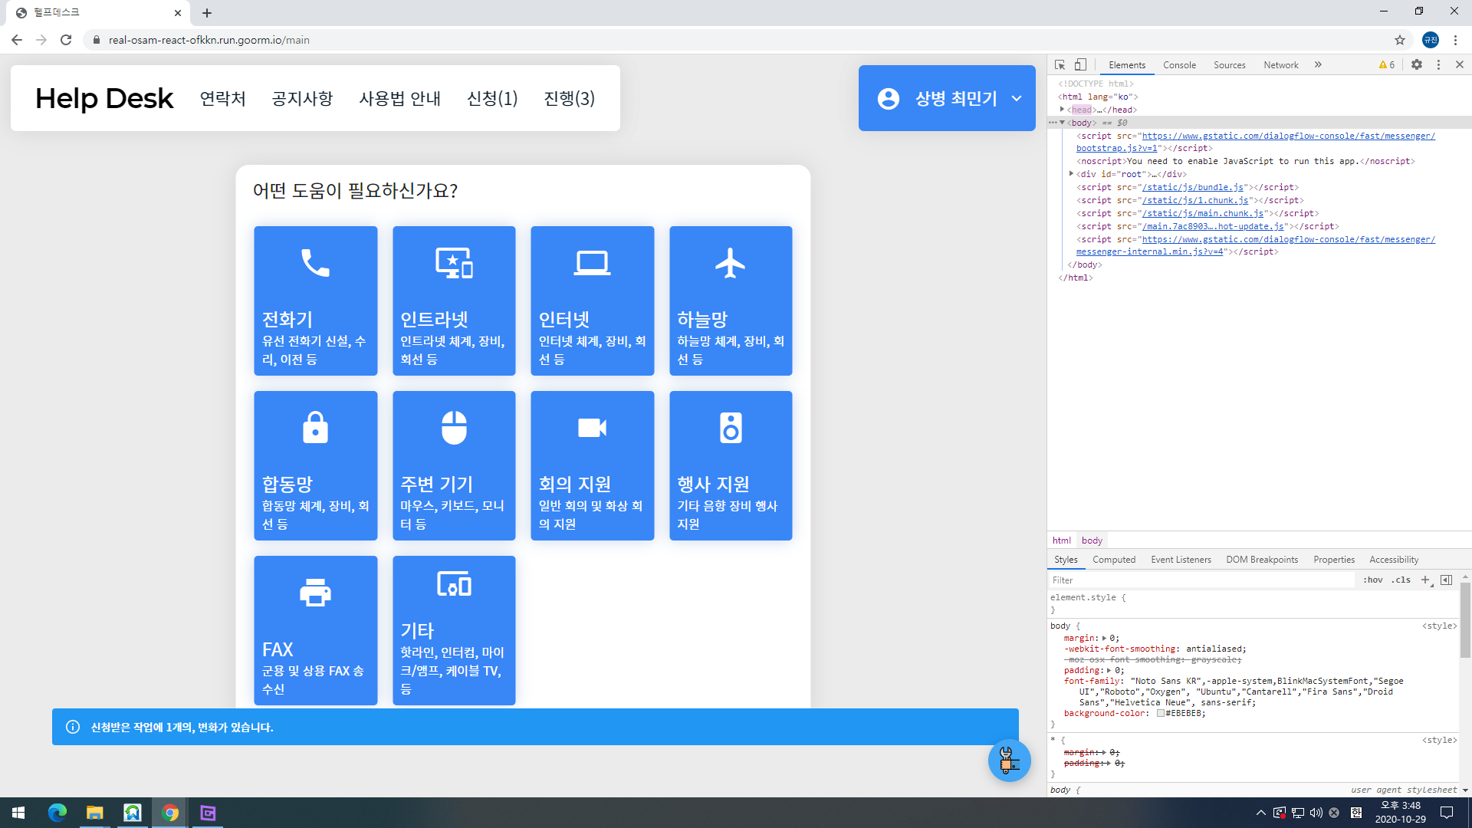
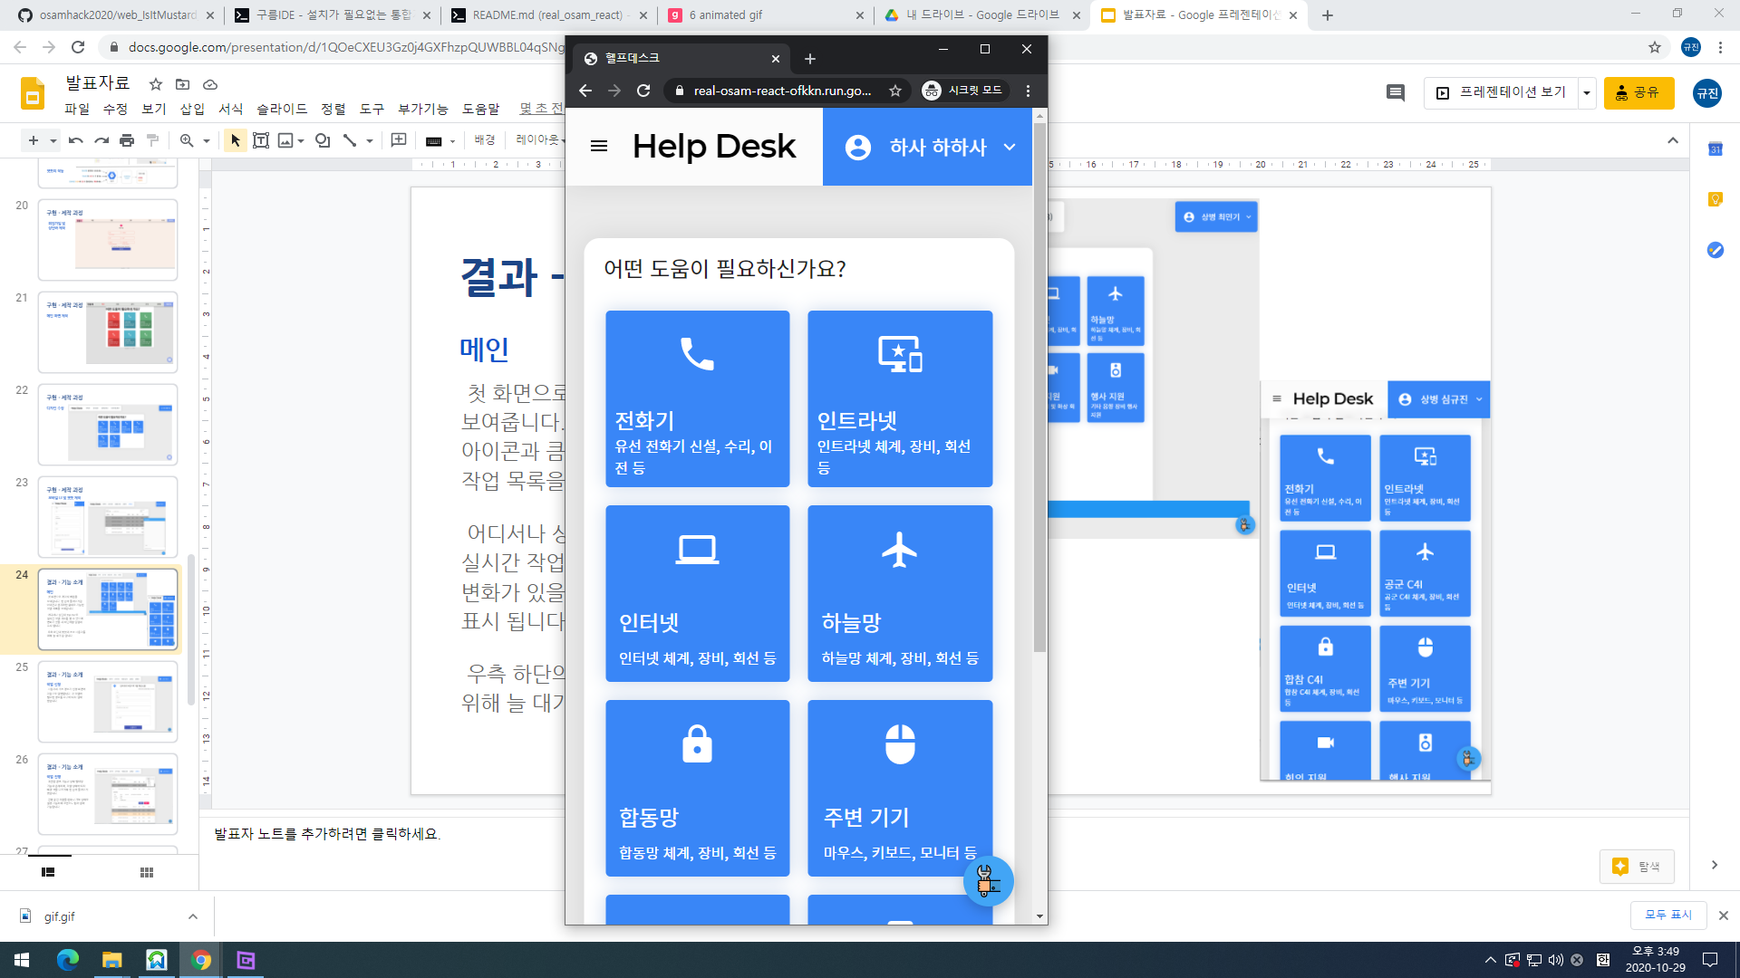
결과 - 기능 소개
메인
첫 화면으로 숙련된 사용자를 위한 격자식 버튼을 보여줍니다. 한 눈에 들어오게끔 아이콘과 큼지막한 글씨로 가능한 작업 목록을 보여줍니다.
어디서나 상단의 Top Bar로 실시간 작업 개수를 볼 수 있으며 변화가 있을 시 하단처럼 알림이 표시됩니다.
우측 하단의 챗봇이 초보 사용자를 위해 늘 대기 중입니다.
반응형 디자인으로 어느 너비에도 최적화

Slide 25
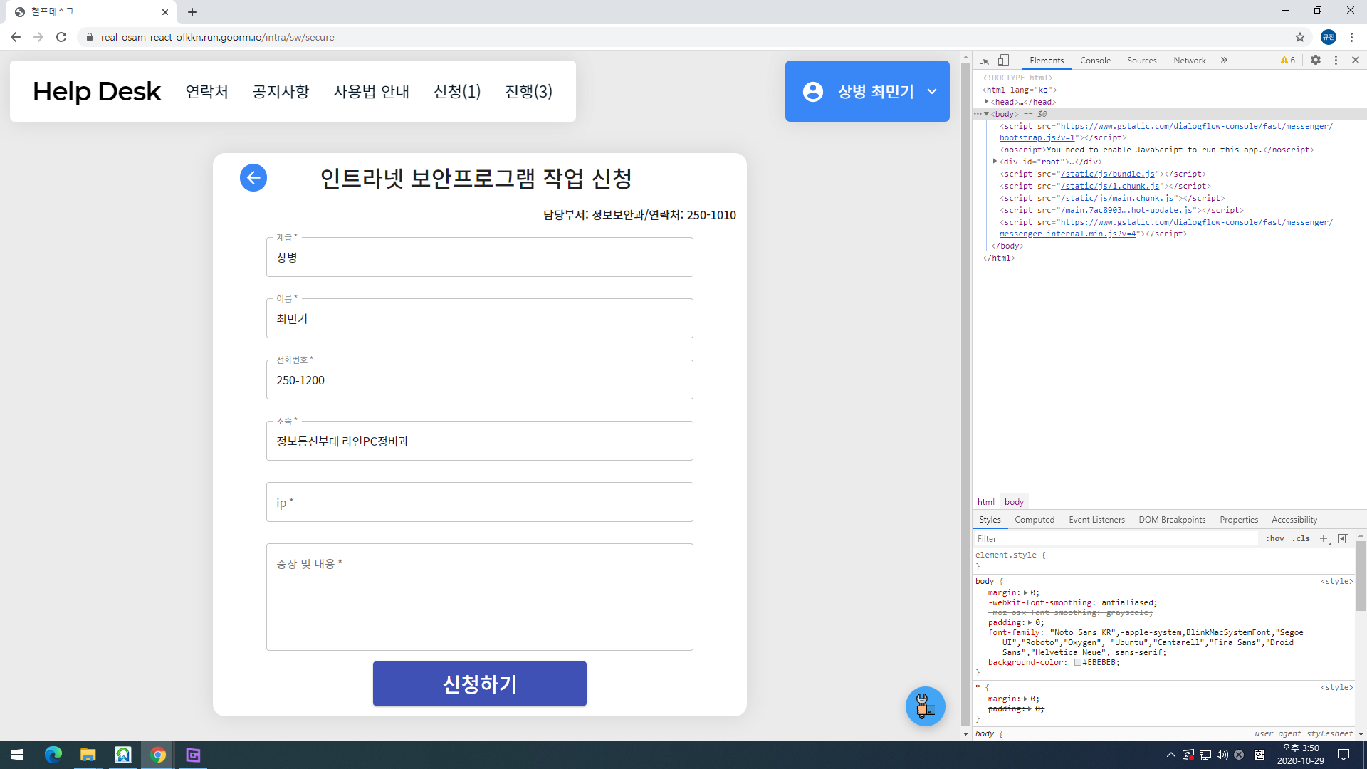
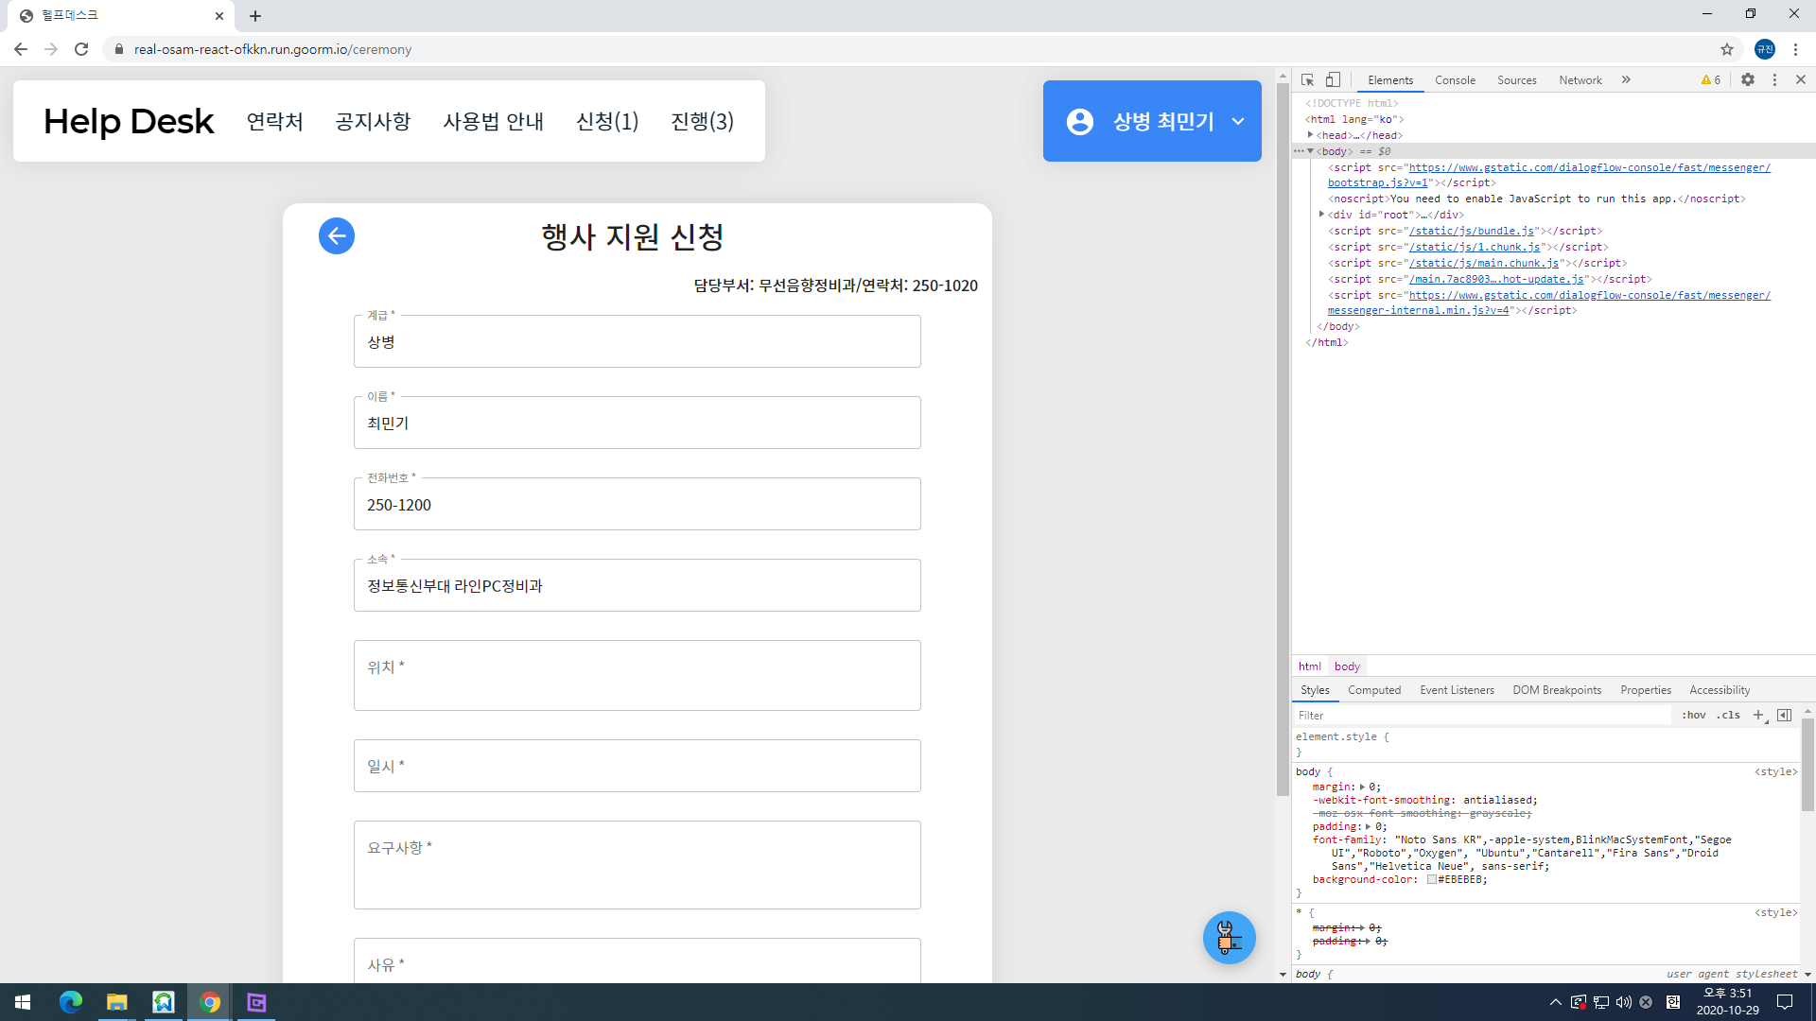
결과 - 기능 소개
작업 신청
사용자의 기초 정보가 신청 화면에 자동으로 입력됩니다. 각 작업에 필요한 정보를 요구에 따라 입력 받습니다.
서로 다른 정보를 요구하는 작업

Slide 26
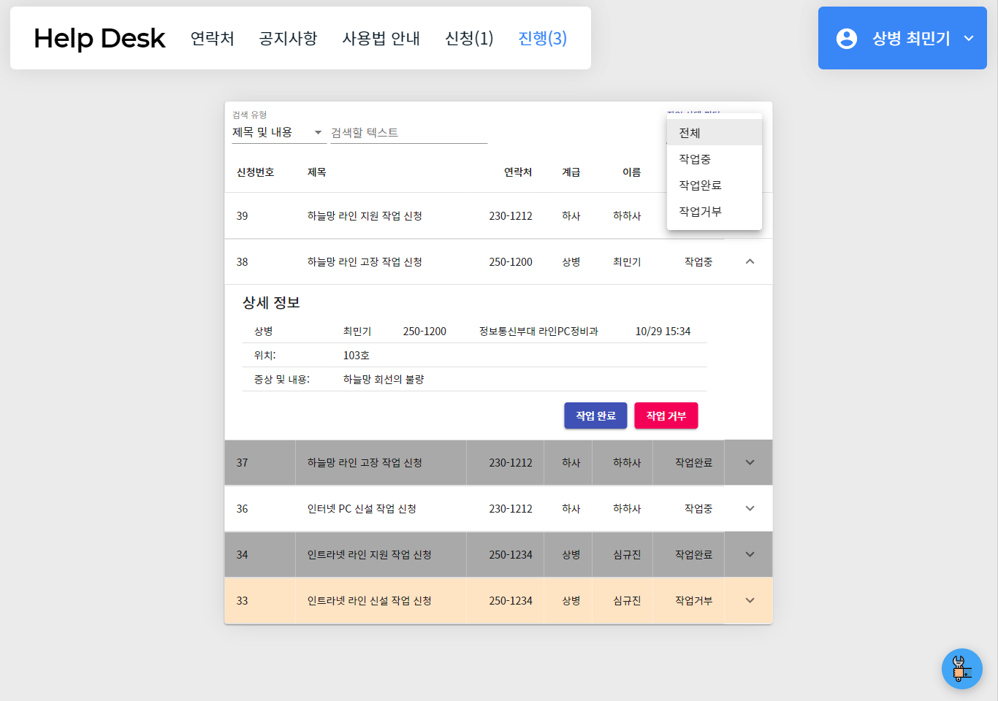
결과 - 기능 소개
작업 진행
개선된 검색 기능과 상태 필터링 기능이 존재하며, 작업 상태에 따라 배경 색을 다르게 해 한 눈에 들어오게 했습니다.
진행 중인 작업을 완료나 거부 상태로 설정 가능하며 코멘트도 함께 입력 가능합니다.
진행 작업 확인 페이지

Slide 27
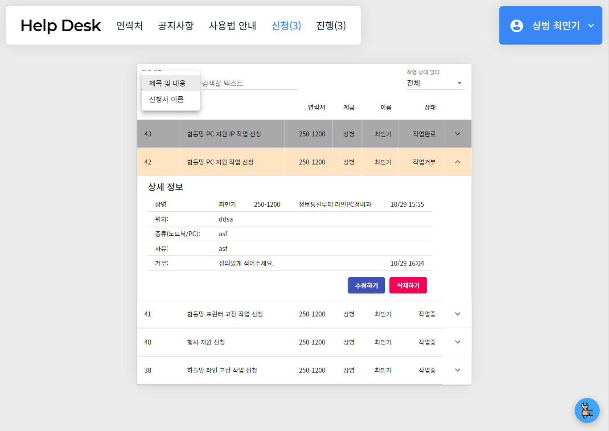
결과 - 기능 소개
작업 신청
작업 진행 페이지와 같은 기능을 제공하지만 완료 상태가 아닌 작업에 대해서 수정이나 삭제가 가능합니다.
신청 작업 확인 페이지

Slide 28
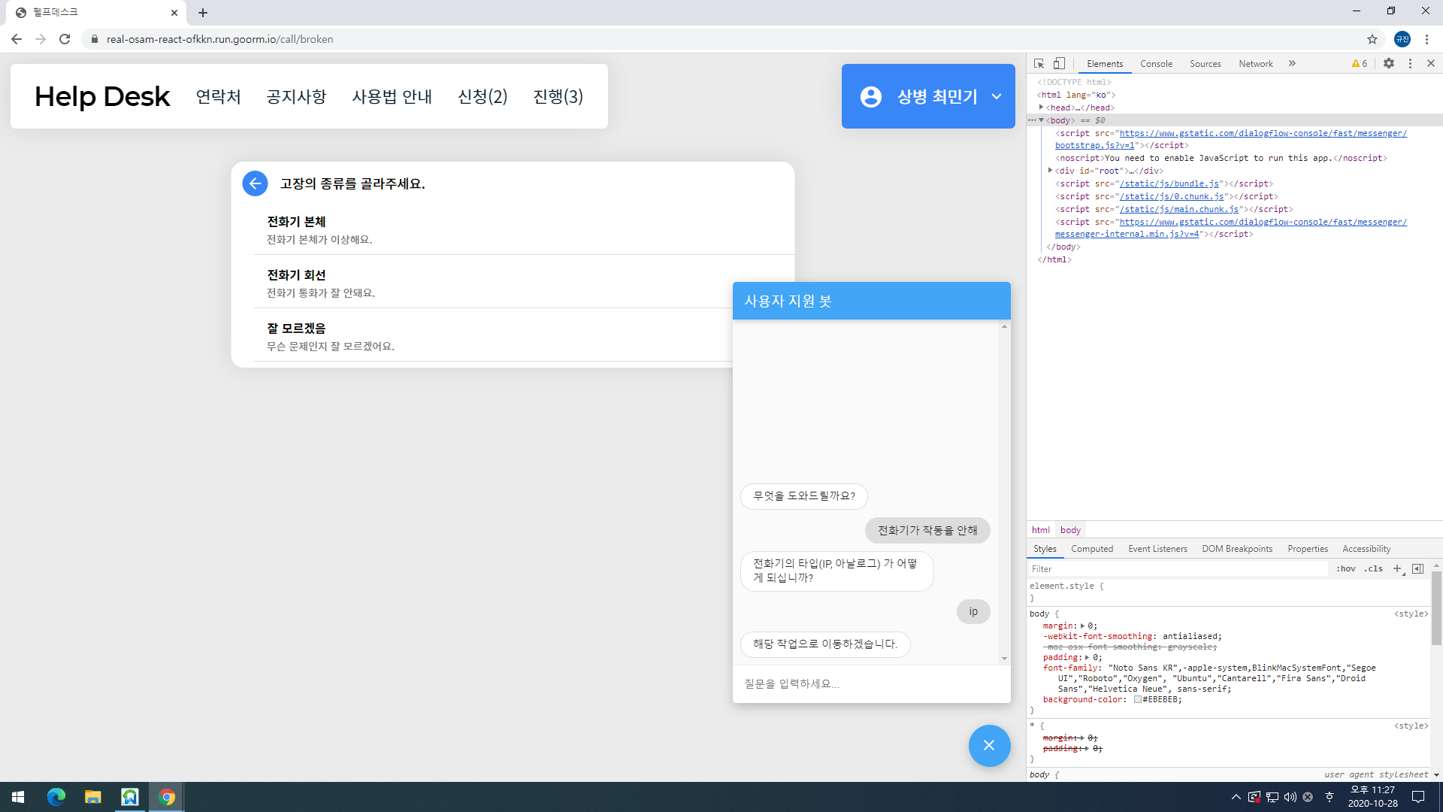
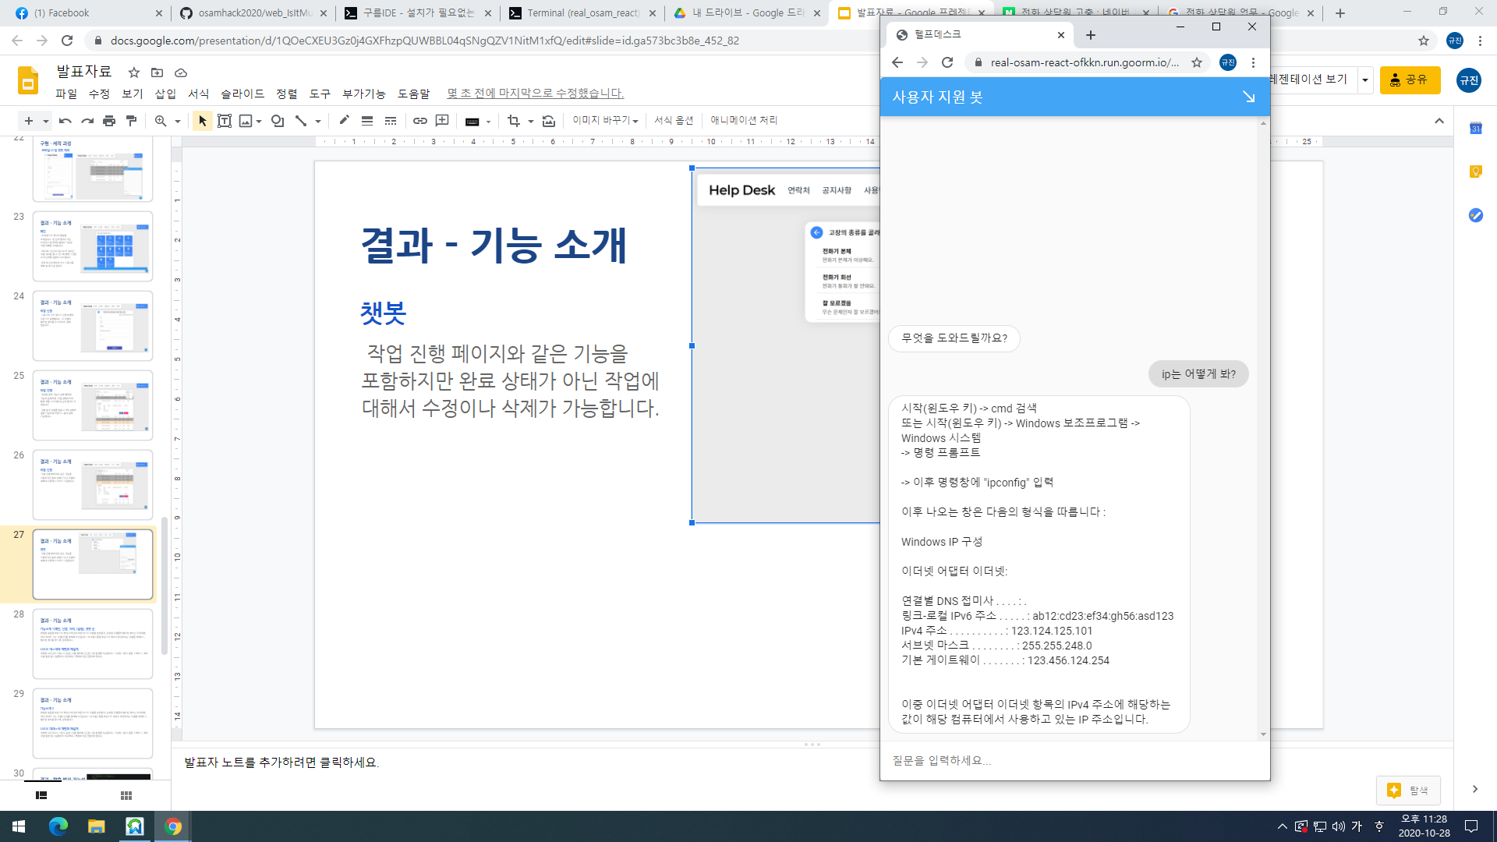
결과 - 기능 소개
챗봇
텍스트 형태의 질문을 분석해 작업 페이지로 이동해주거나, 단순한 질문에 대해 대답이 가능합니다.
챗봇의 모바일 뷰와 PC뷰

Slide 29
결과 - 체험 후기
실제 정보통신 부대 병사들의 후기입니다.
- 이@석 상병, 제@택 상병 무선음향정비과 평소에 행정 업무를 보면서 기존 체계를 매번 확인하며 작업자들에게 통보해야했는데, 변경 사항을 바로 볼 수 있어 편할 것 같다. 또한 힘들게 찾지 않아도 우리 작업만 쉽게 확인 가능해서 좋다. 효율적인 업무가 가능할 것 같다. 늘 업무를 볼 때 한 쪽 화면은 엑셀을 키고 한쪽 화면만으로 체계를 확인하는데 화면 크기가 맞춰지지 않아 불편했지만 이걸 사용하면 맞춤형으로 줄어들어 확인이 편할 것 같다.
- 장@현 상병 체계관제과 사용자들이 전화로 정보를 전달해 알아듣기 힘들었지만 이거는 편할듯. 차단 기능이 없어서 아쉽다.
- 조@형 일병 체계관리과 평소 사지센 근무자들이 바빠서 전화를 자주 하지 못했는데, 자주 할 수 있을 것 같다.

Slide 30
결과 - 체험 후기
실제 정보통신 부대 병사들의 후기입니다.
- 박@민 병장 사용자지원센터(관리부서) 좋다. 좋네. 잘 만든 것 같다. 전역하기 전에 실용화 되어서 업무가 하루빨리 중요한 곳에 집중할 수 있도록 변하면 좋겠다. 평소 꼼꼼한 성격이여서 사용자들에게 자세히 안내해주는 과정도 나름 재밌는데 그럴 수 없어서 슬프다. 근데 전역이 더 빠를듯.
- 정@빈 상병 유선정비과 이상하게 전화기 관리한다는 이유로 전화번호를 물어보는 전화가 은근 많은데 이렇게 간단히 번호를 얻을 수 있어 번호 찾는 전화가 사라진다면 참 행복할 것 같다. 여기엔 번호정보가 있는 부서가 몇 없지만, 제대로 도입되서 되도록 많은 전화번호를 얻을 수 있으면 좋겠다.

Slide 31
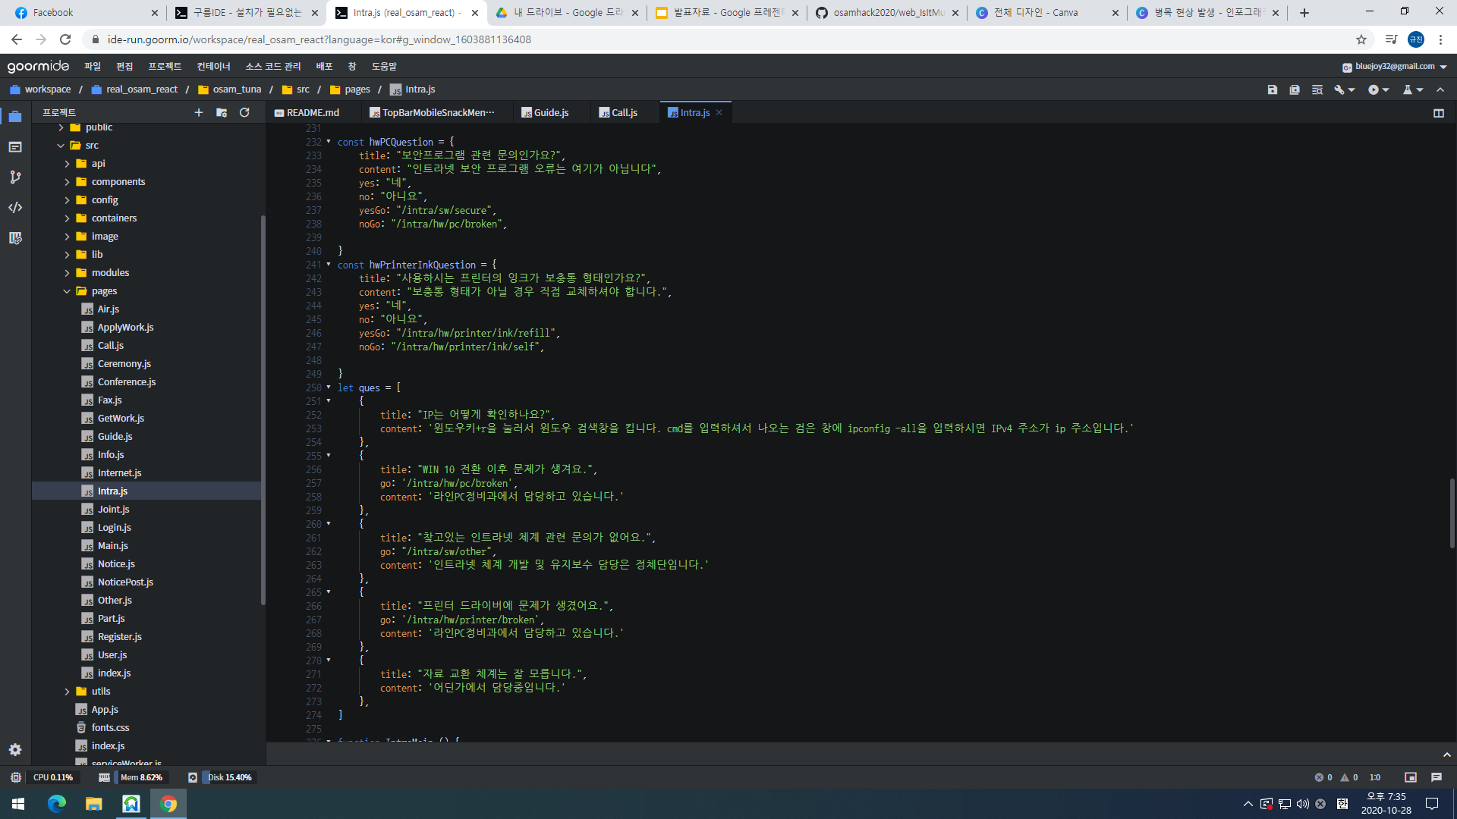
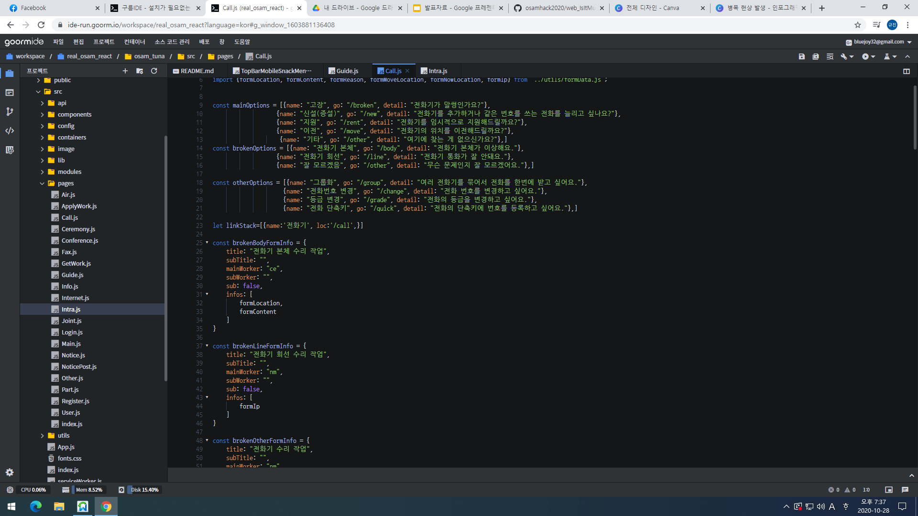
결과 - 향후 발전 가능성
유연성, 재사용성
간단히 JSON 파일을 수정하는 것만으로도 작업 신청 페이지를 제작 가능해, 쉽게 자신의 부서에 맞추어 업무 분류를 제작할 수 있습니다.
높은 재사용성을 기반으로 이 오픈소스를 군 내의 다른 HelpDesk 부서에서도 자신들의 부서의 실정에 맞게 수정해 사용할 수 있습니다.
확인용 질문 및 자주 묻는 질문을 제작하기 위한 데이터
선택형 리스트와 작업 신청 폼을 제작하기 위한 데이터

Slide 32
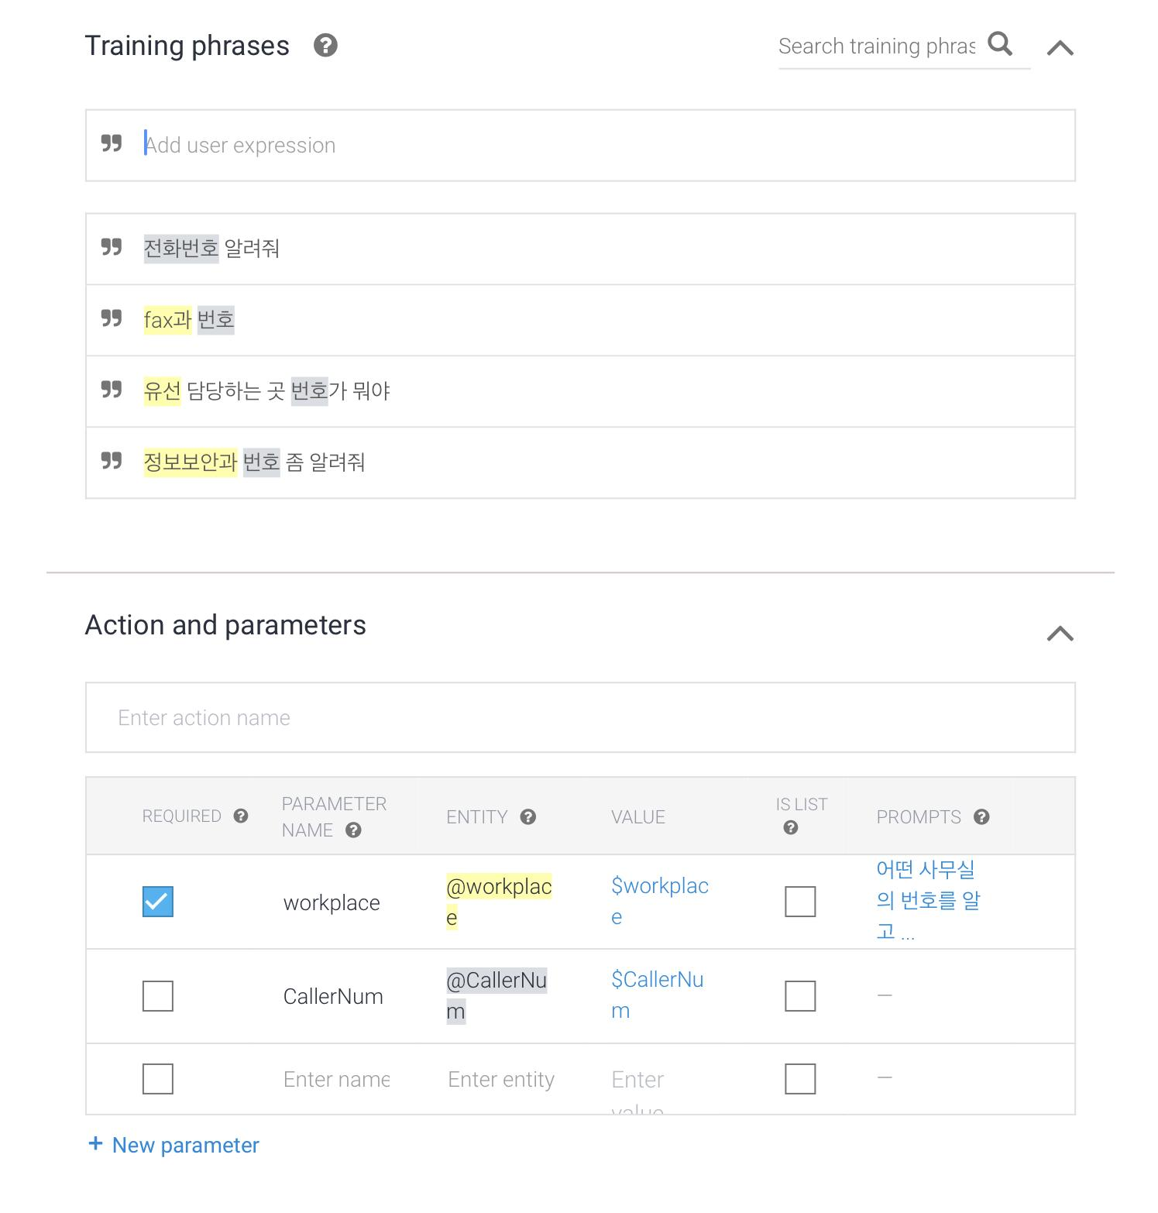
결과 - 향후 발전 가능성
쉬운 챗봇 플랫폼
의도와 맥락, 개체라는 세가지 요소만 GUI를 통해 설정하면 챗봇이 완성되는 구글의 오픈소스 Dialog Flow로 챗봇을 제작해 챗봇 제작의 진입 장벽도 낮습니다.
필요할 경우 직접 챗봇을 생성 후, 연결 Id를 변경하는 것만으로도 자신만의 챗봇이 연결됩니다. 역시 자신의 부서에 맞게 쉽게 수정이 가능합니다.
문장 입력 후 드래그만으로도 엔티티를 인식하게 훈련한다

Slide 33
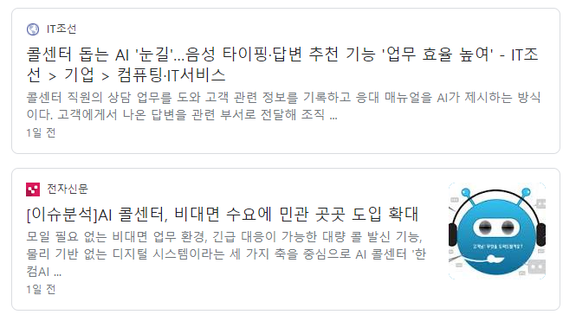
결과 - 향후 발전 가능성
높은 범용성
HelpDesk 기능을 하는 모든 부서들이 잠재적 타켓입니다.
정보화 시대에 진입했지만 여전히 전화 상담원들은 서비스업에서 큰 부분을 차지하고 있습니다. 너무 많은 문의에 짓눌린 전화 상담원들이 이런 웹을 이용해 업무 부담을 줄이고, 정말 중요한 업무에 집중하도록 업무 효율을 높일 수 있습니다.
비대면 자동화 콜센터에 대한 수요

Slide 34
결과 - 기대효과
기대효과
1. Web 기술과 AI 기술의 결합으로 사람의 업무를 일부 대체할 수 있음을 확인하며 '업무 자동화' 라는 최종적 목표에 한발짝 다가갈 수 있습니다.
2. 전화의 감소에 따른 전화응대 횟수 감소로 근무자의 부담을 줄여 중요한 업무에 집중할 수 있도록 돕습니다.
3. 사용자는 앞으로 타 사용자와 사용자 지원 센터와의 전화가 끊기기 전까지 하염없이 기다리지 않고, 직접 작업의뢰를 하거나 궁금증을 해소해 불필요한 대기 시간을 줄일 수 있습니다.
4. 작업자는 작업에 필요한 정보를 단번에 확인할 수 있어 편리하고, 새로운 작업의뢰를 전화로 전달받을 필요 없이 알림으로 바로 확인하여 대기 시간을 단축시킬 수 있습니다.
5. 이 프로그램을 오픈소스로 내놓아 타 부대에서 같은 처지에 있는 부서를 위해 타 사용자가 대가 없이 변형해 사용 가능하며, 서로 의견 반영을 통해 점점 발전해나가는 프로젝트가 될 수 있습니다. 위에서 언급한 것처럼 자신의 작업을 쉽게 추가 가능해 다른 부대에서도 쉽게 적용할 수 있을 것으로 기대됩니다.

Slide 35
감사합니다

